Slide 1

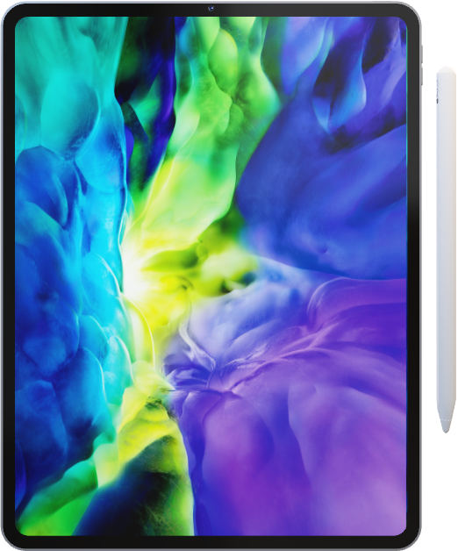
FUNCTION

Slide 2
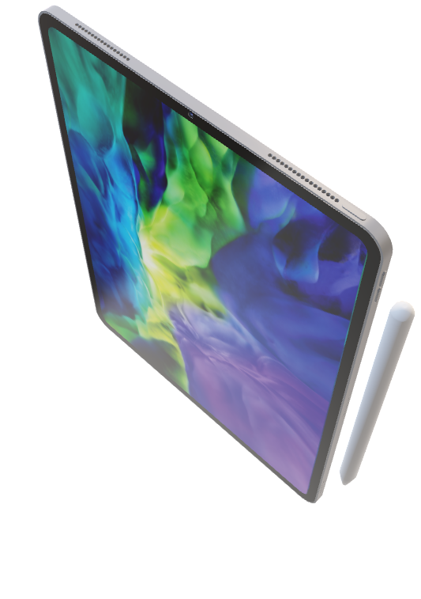
FUNCTION

Slide 3
FUNCTION
FUNCTION

Slide 4


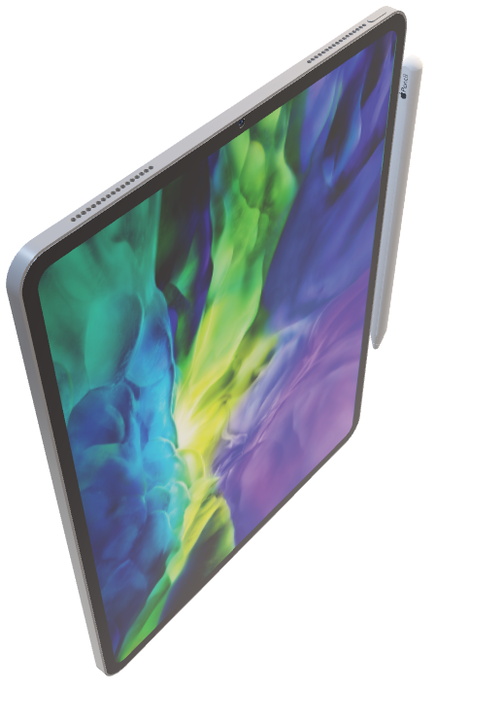
FUNCTION
DATABASE
TESTING

Slide 5
FUNCTION
DATABASE
TESTING

Slide 6
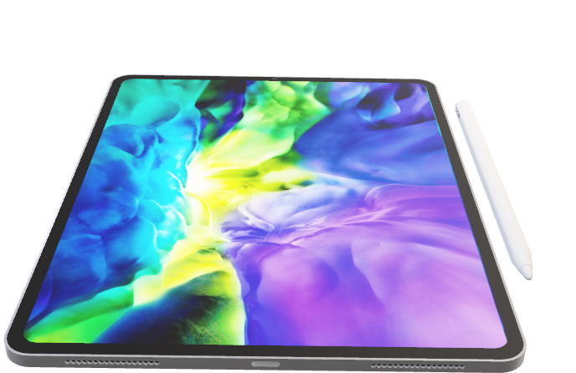

Slide 7

Q&A
TESTING

Slide 9







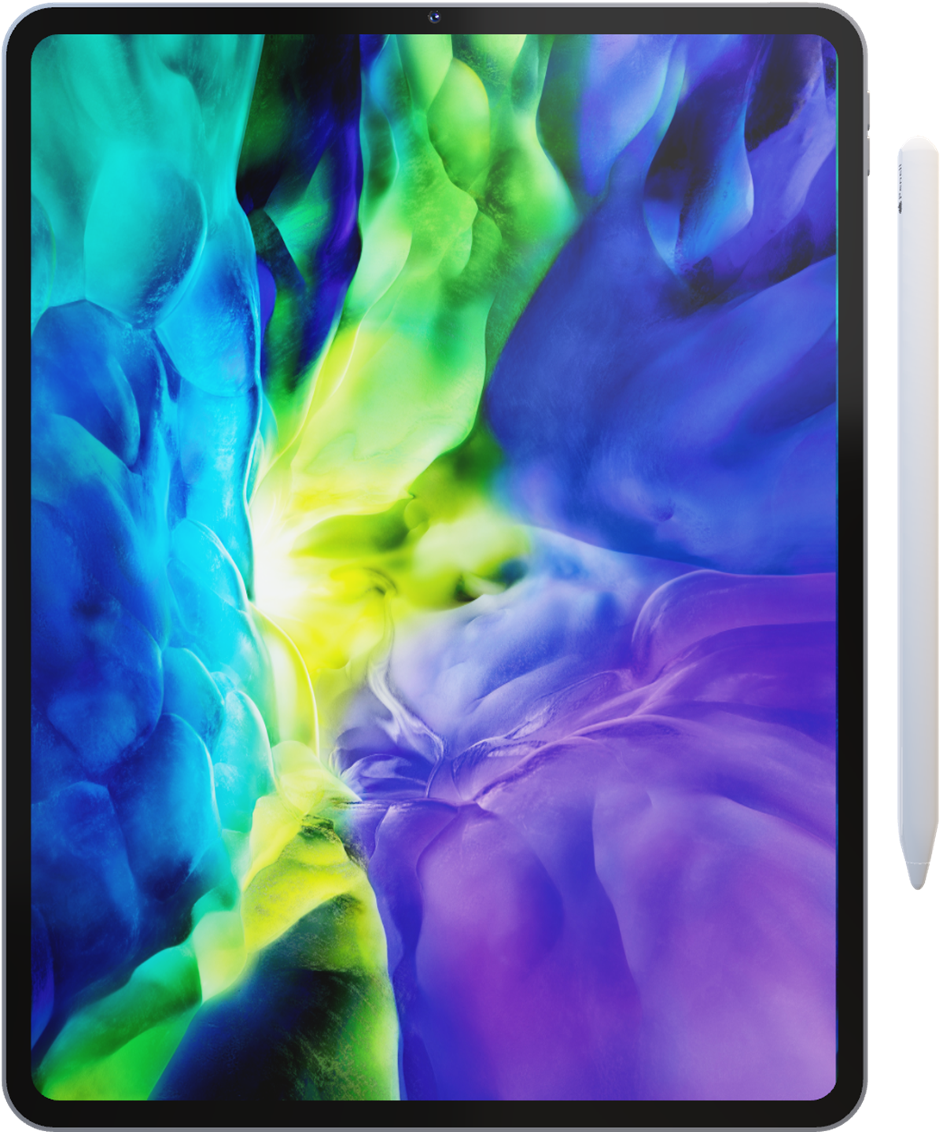













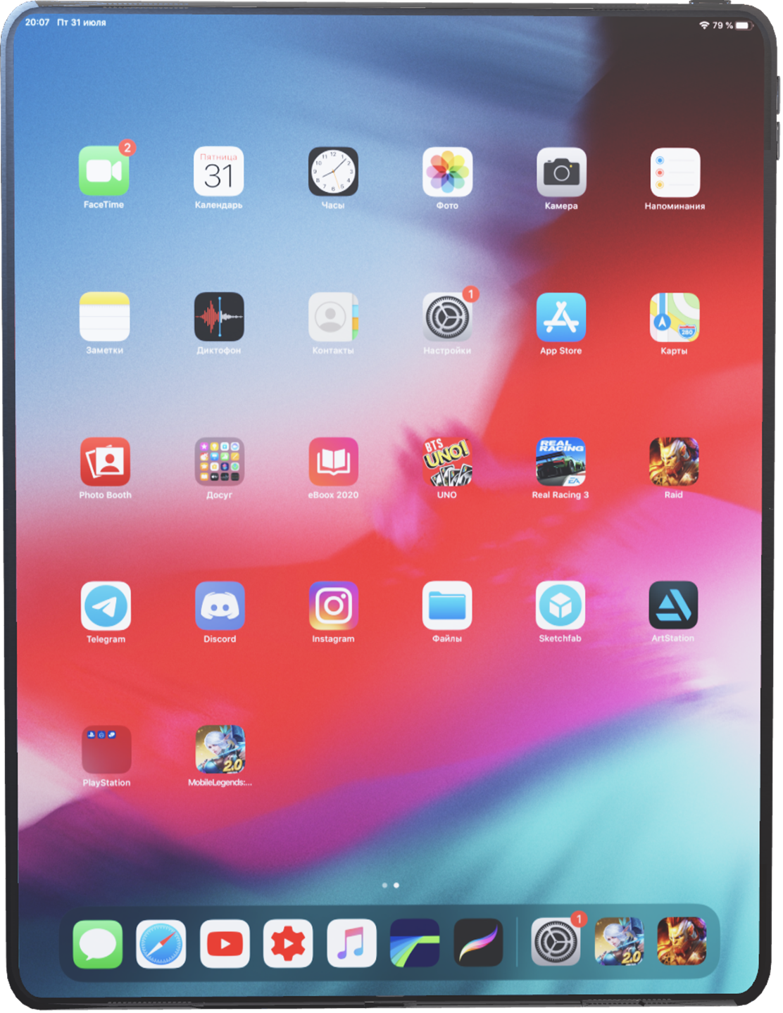
5월 24일 수요일
4:39

Slide 10
5월 24일 수요일
4:39

Slide 15

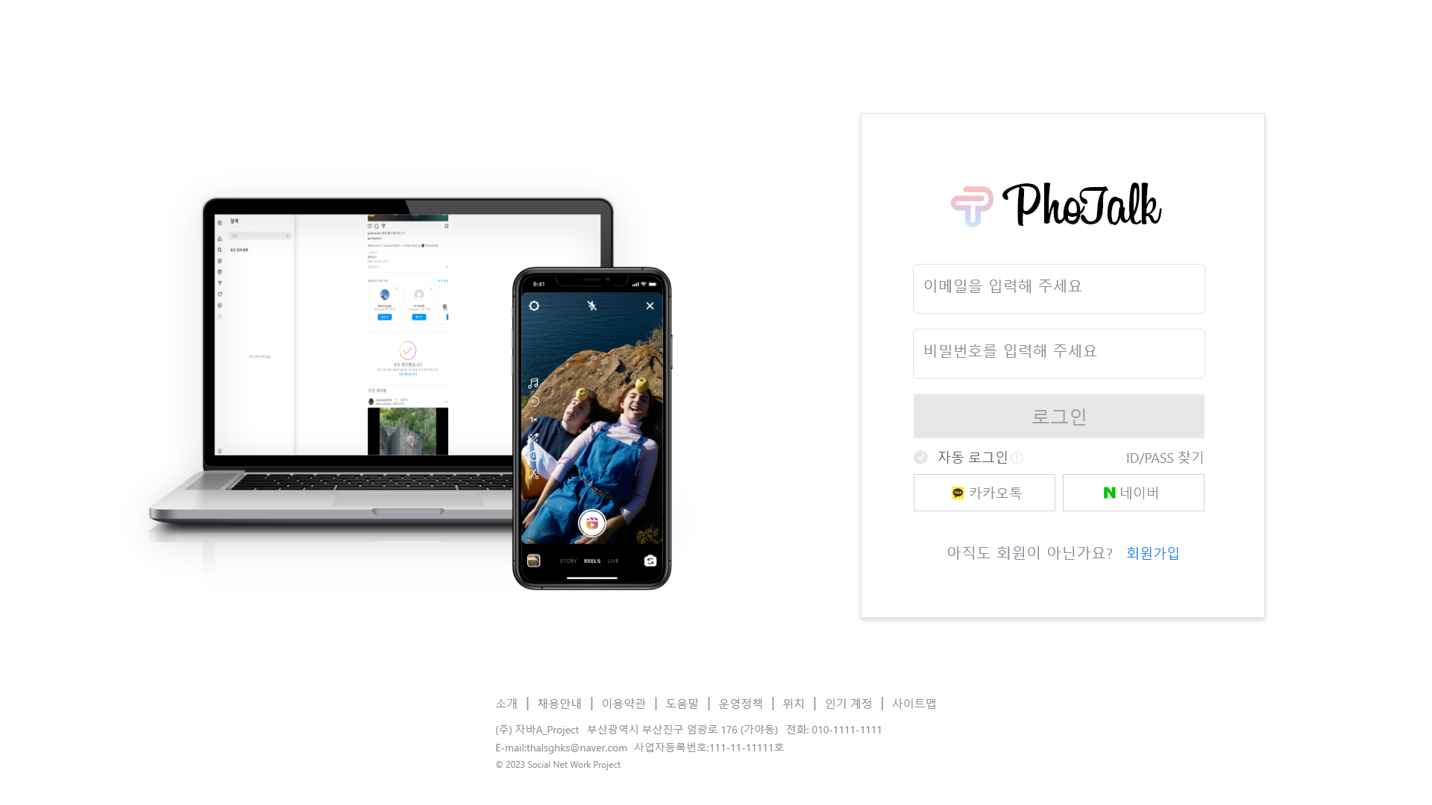

Slide 16

사진으로 얘기하다

Slide 18
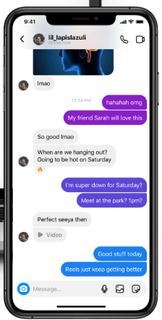

Slide 19
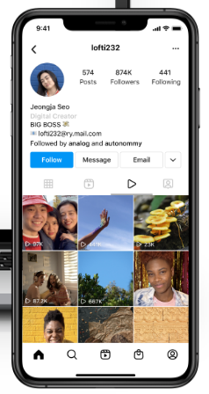

Slide 20
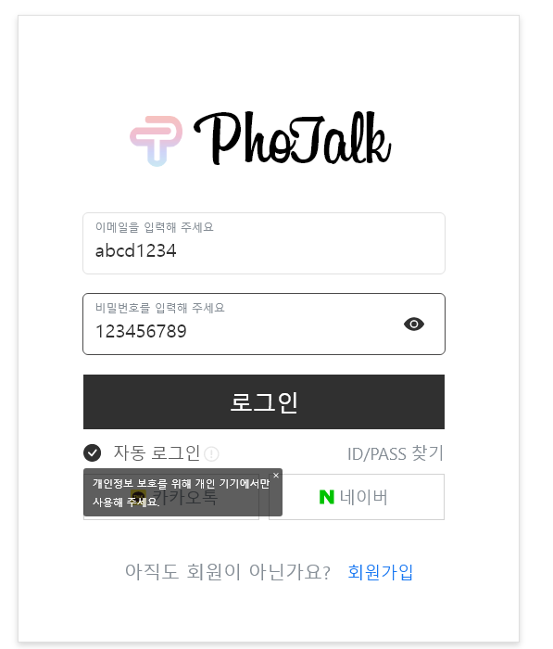

Slide 21
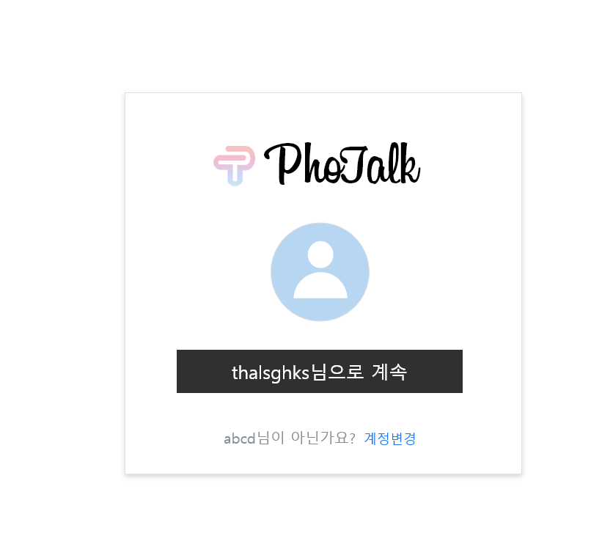

Slide 22
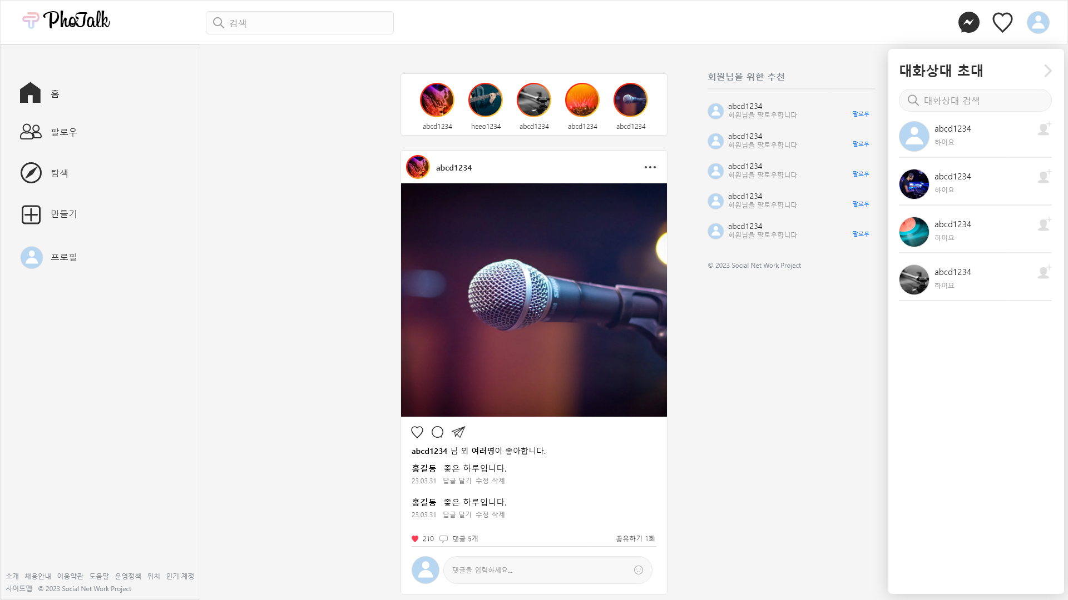

Slide 23
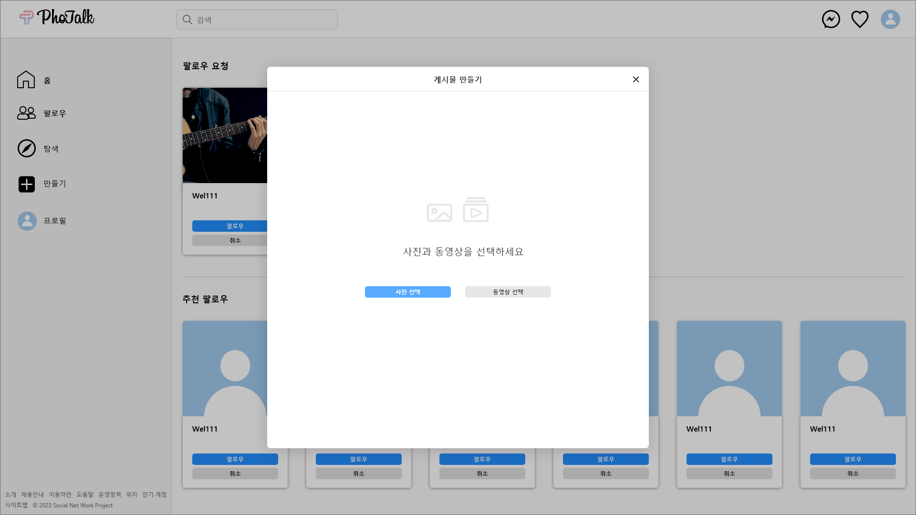

Slide 24
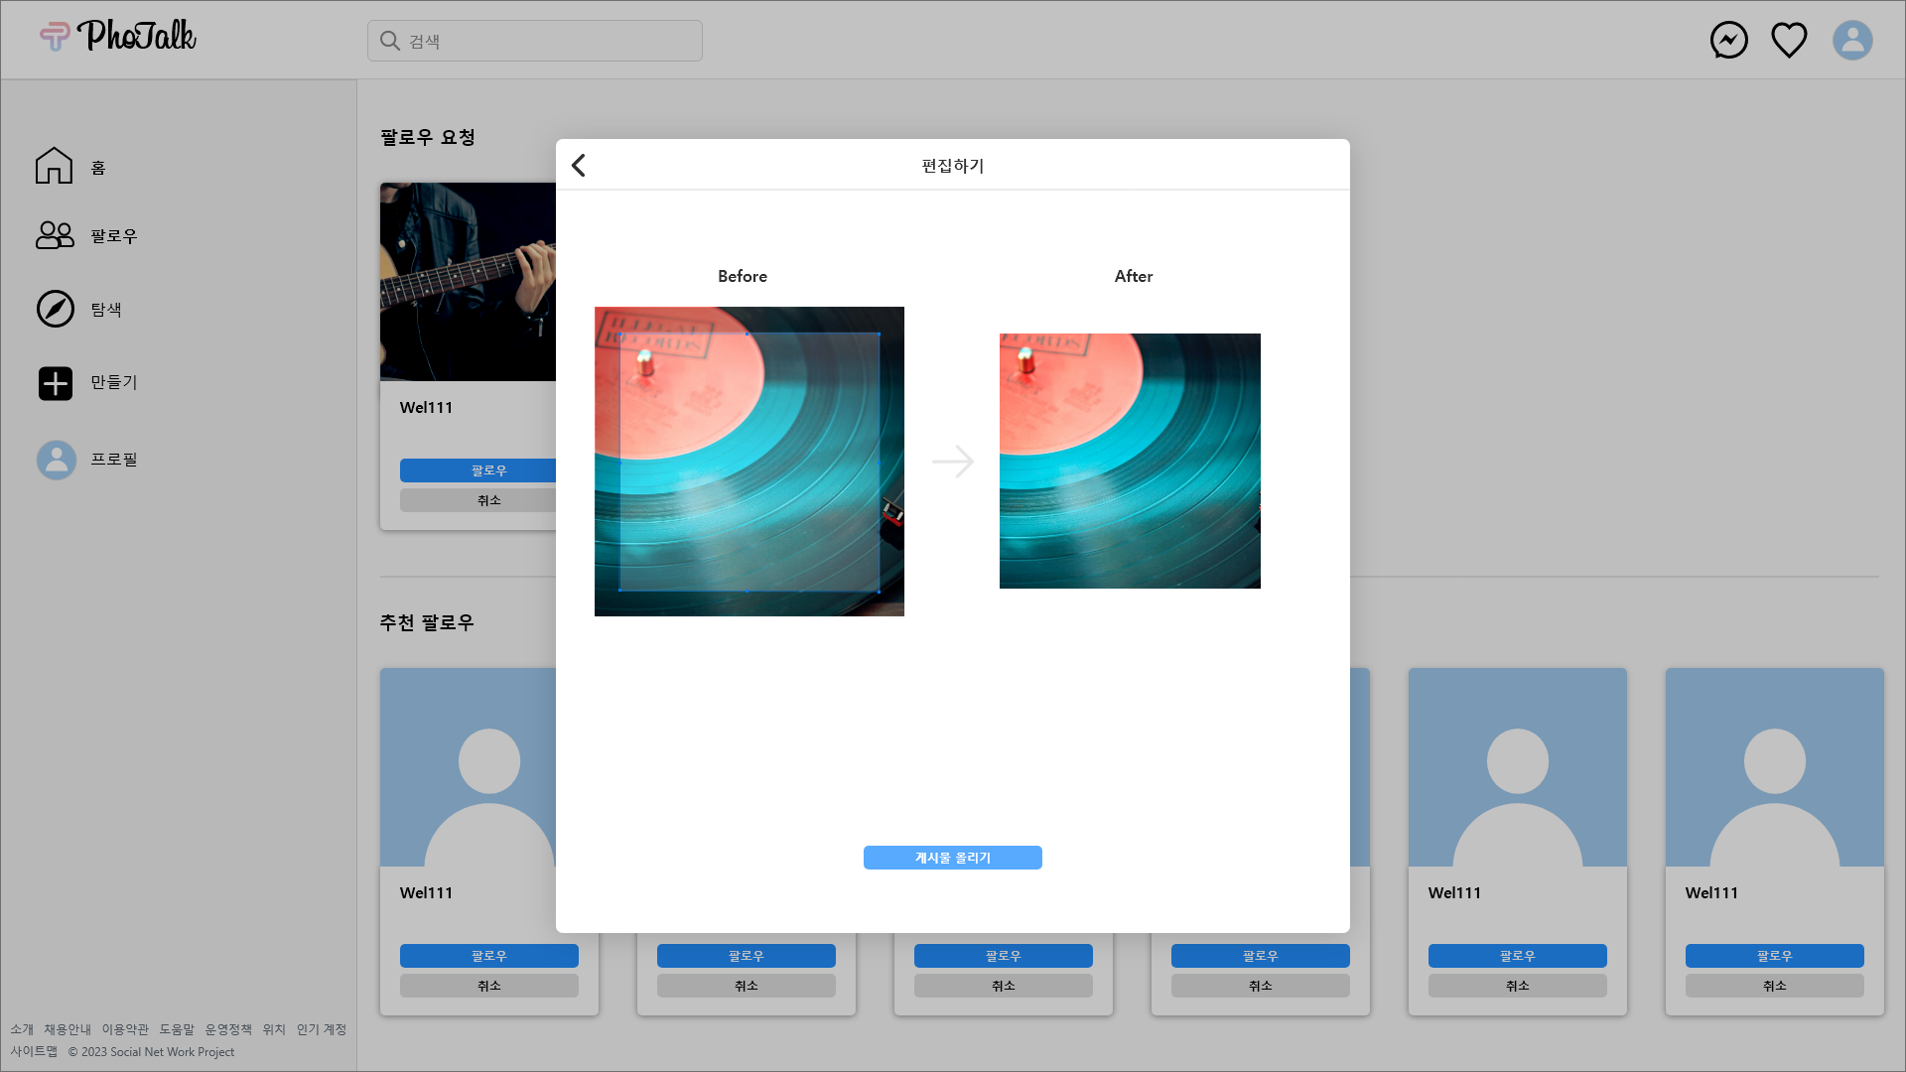

Slide 25
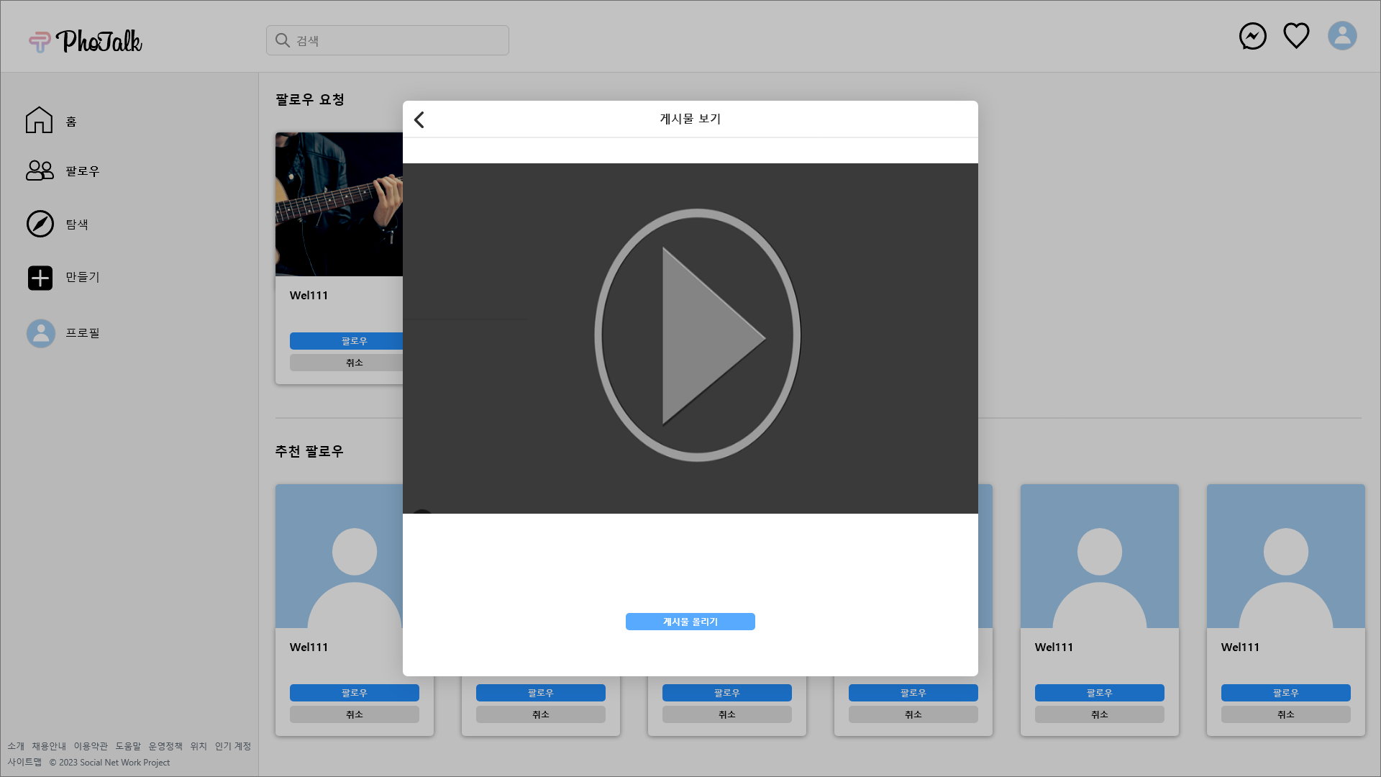

Slide 26


Slide 27
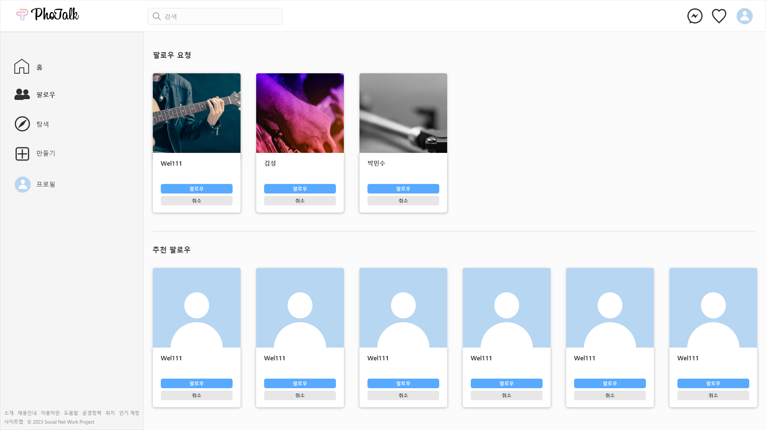
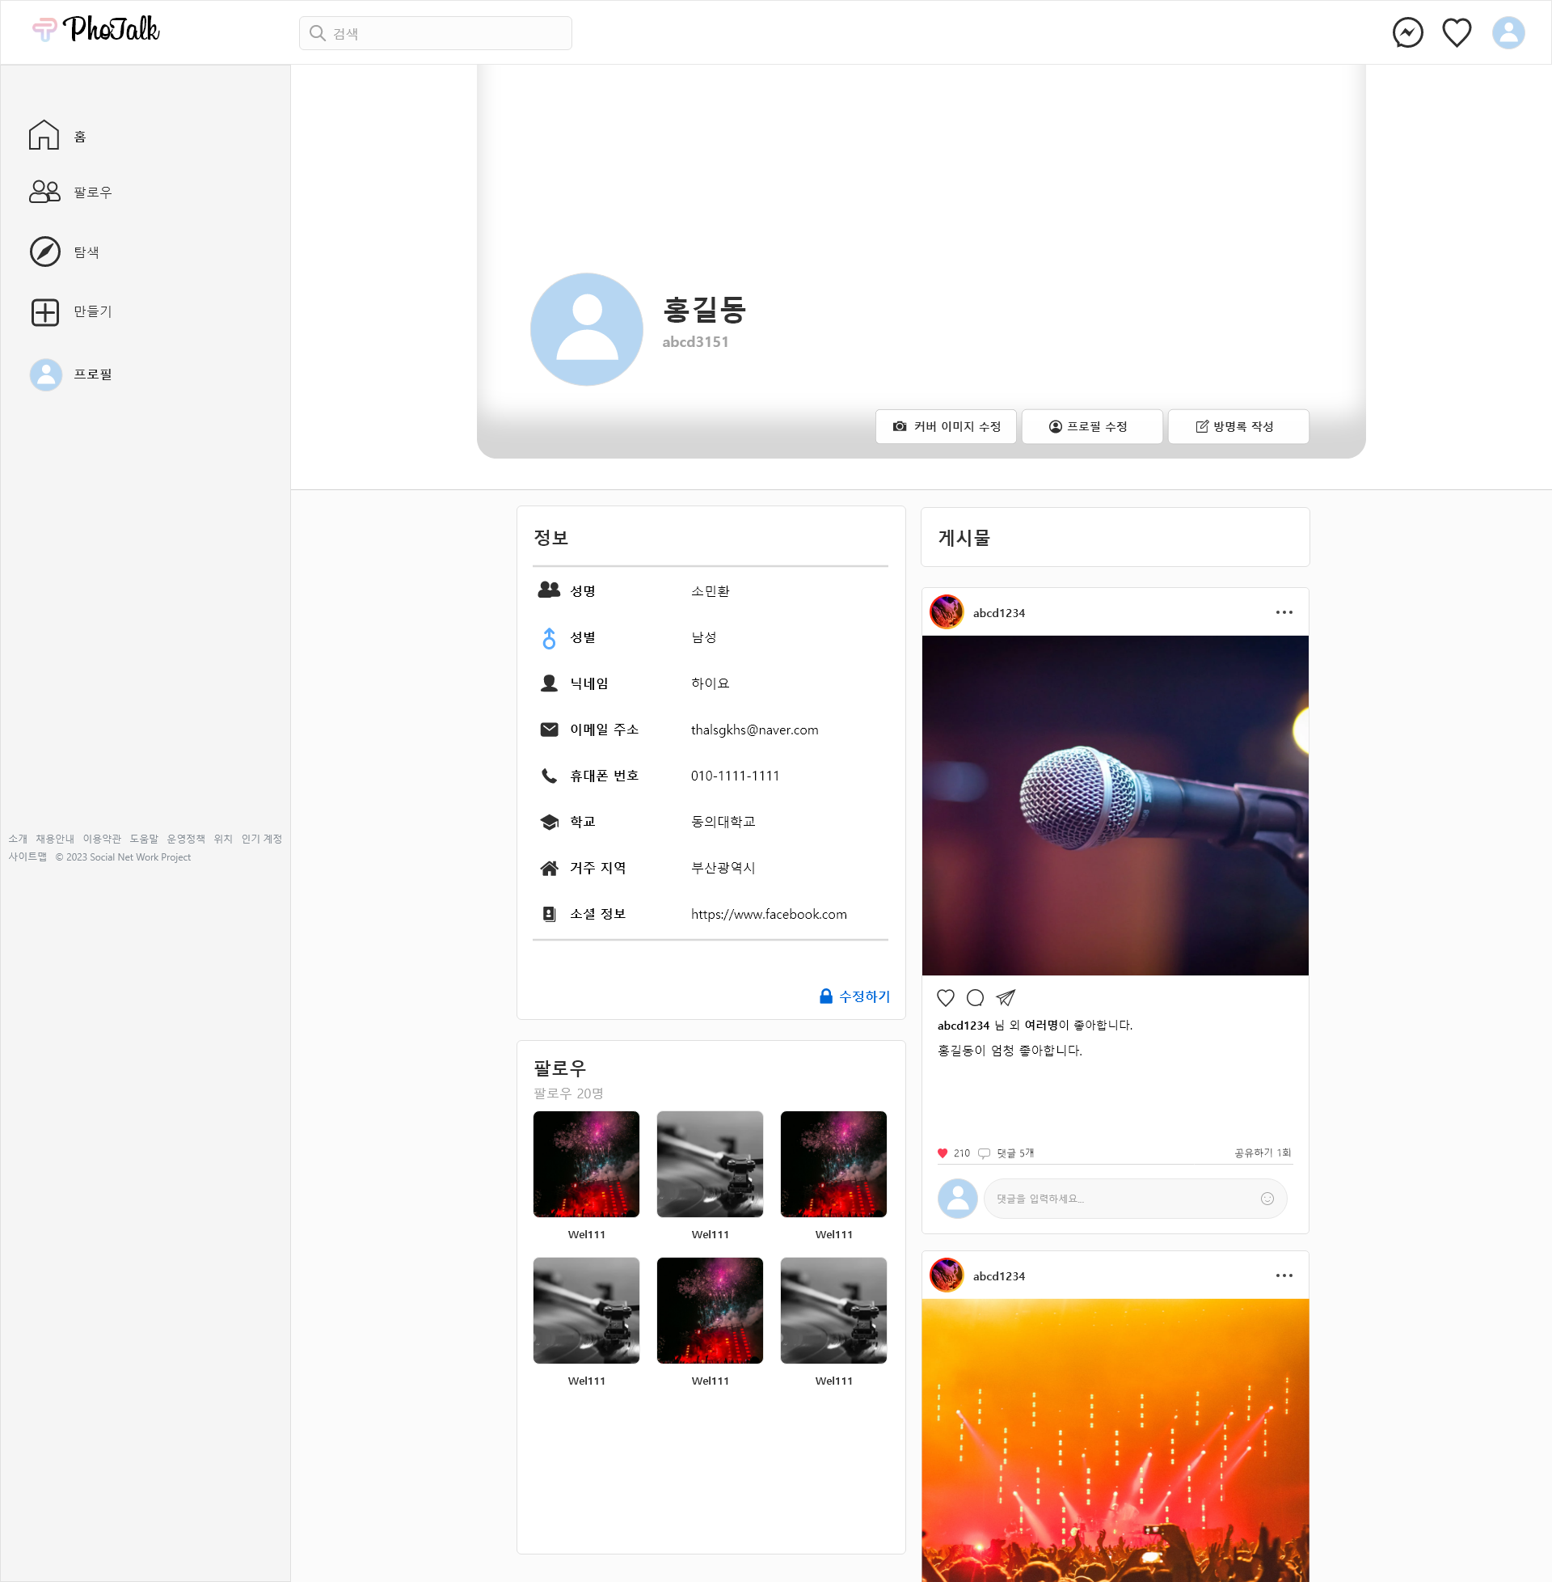
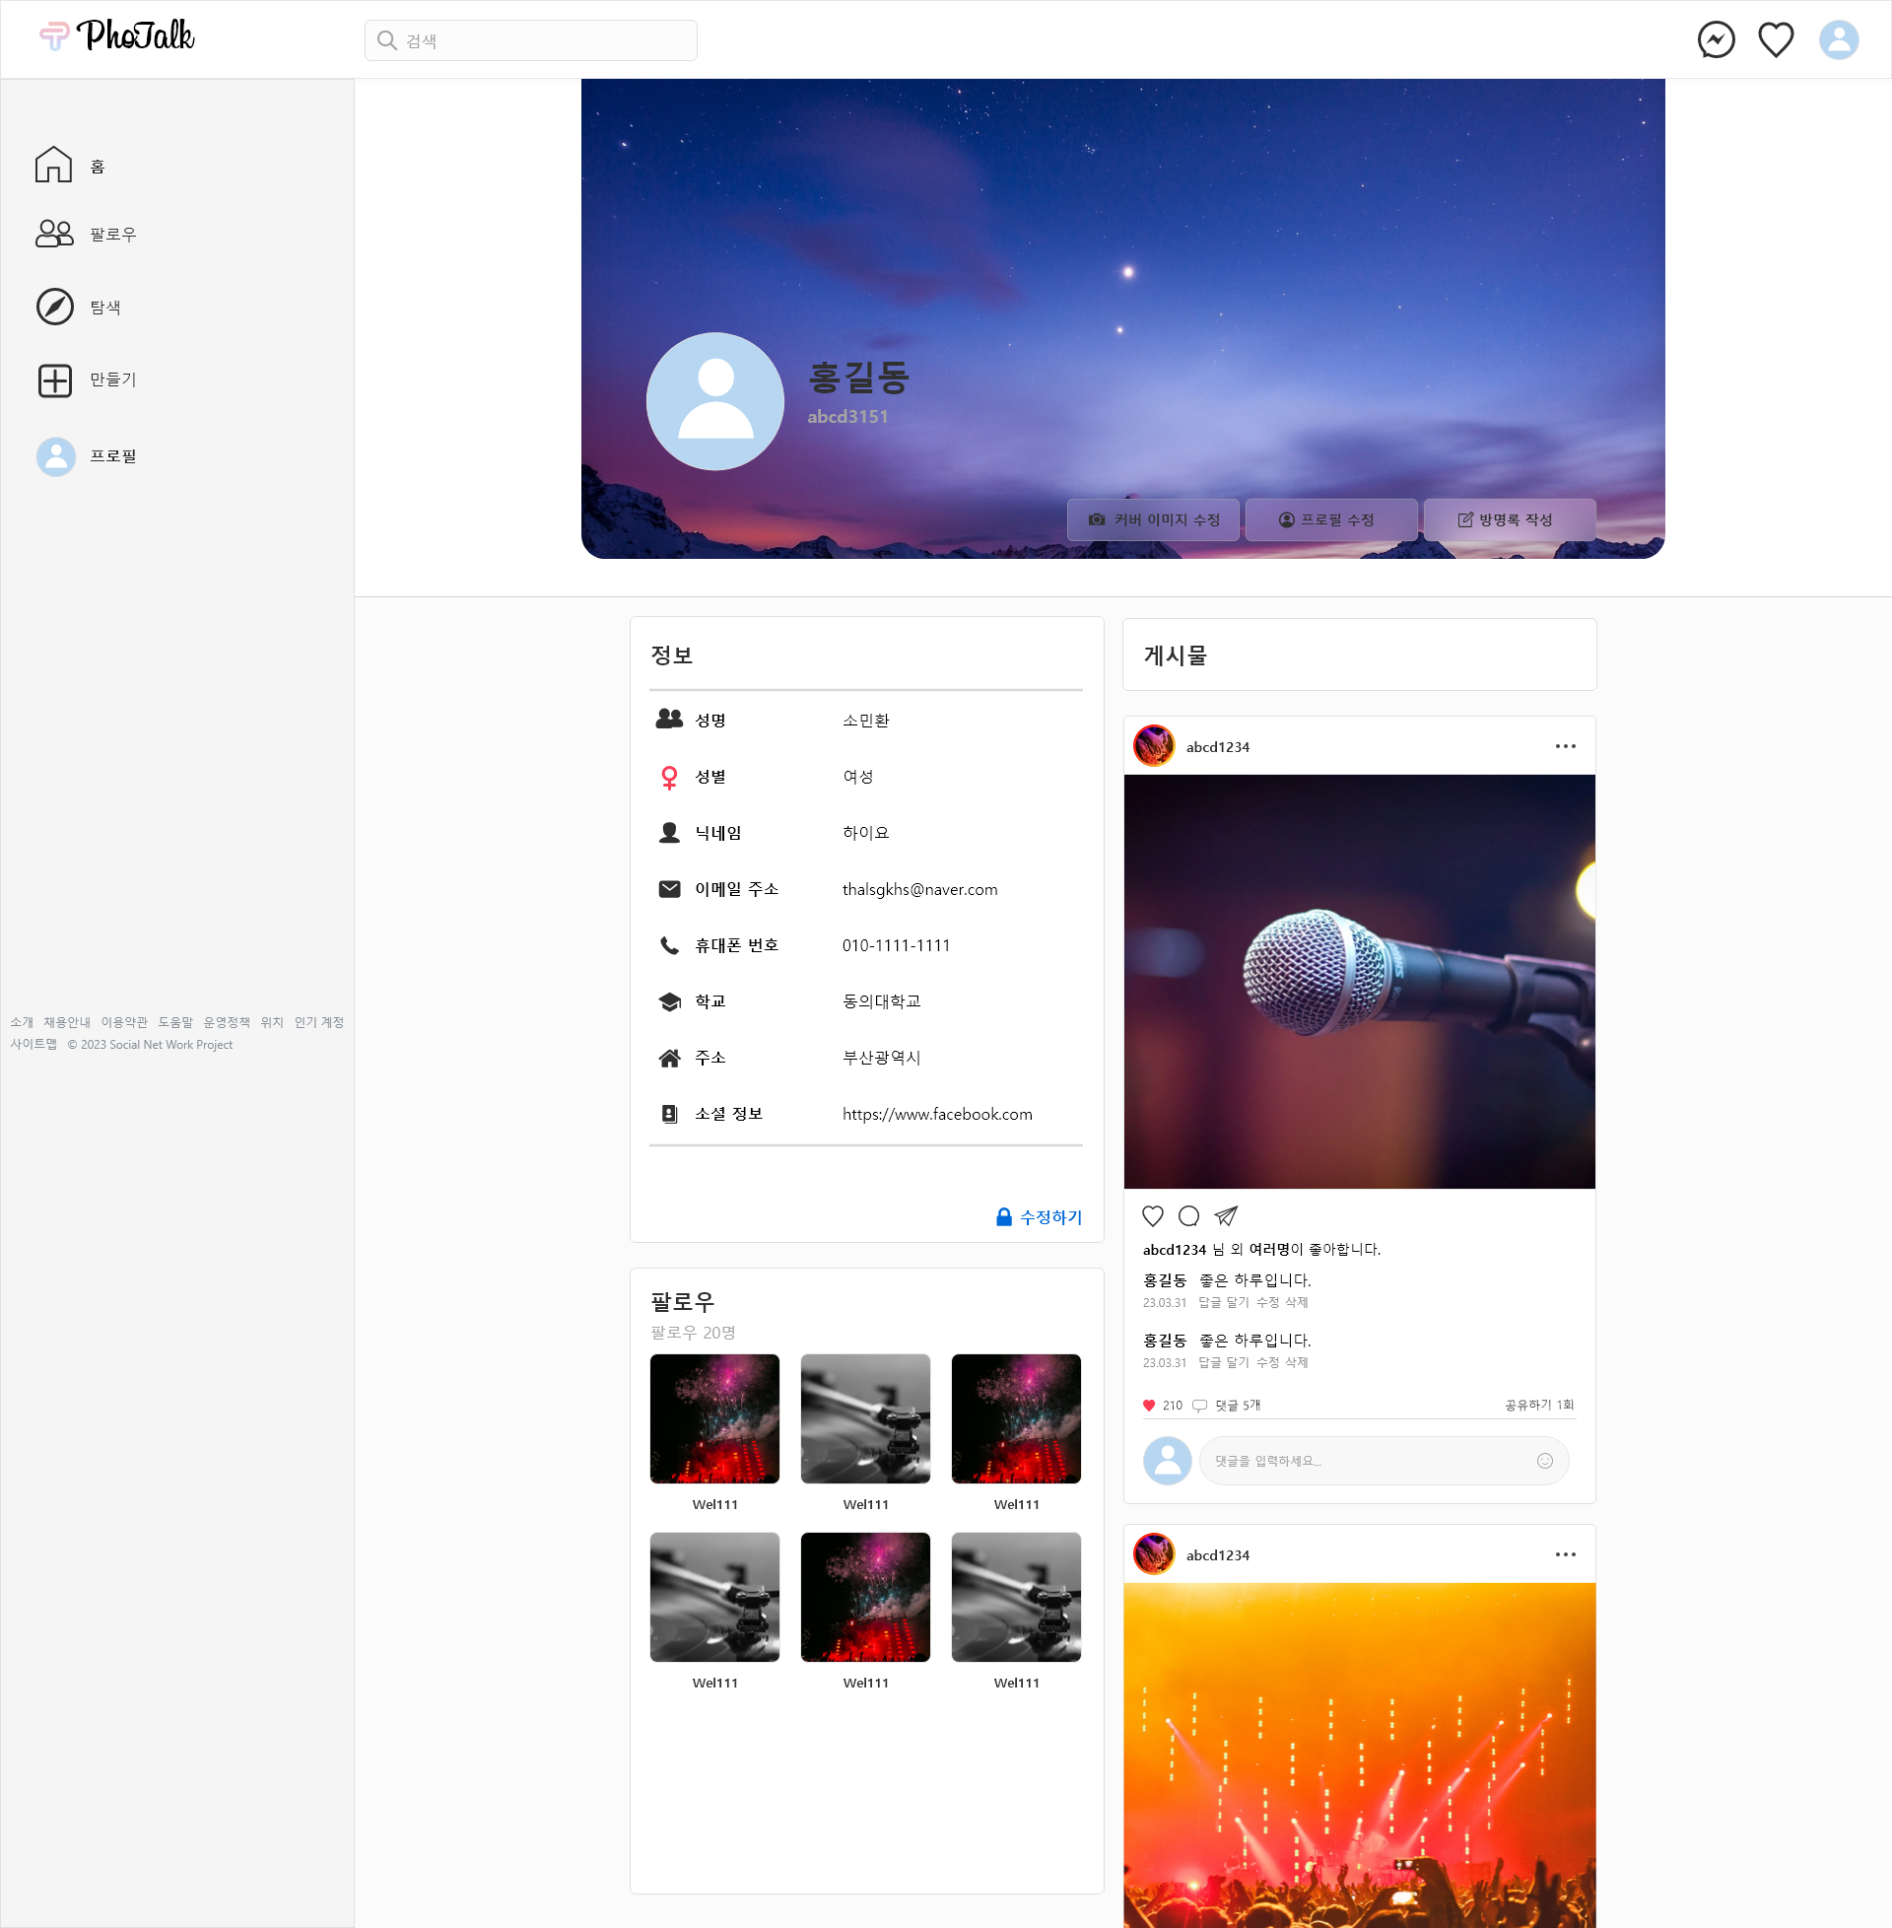

Slide 28
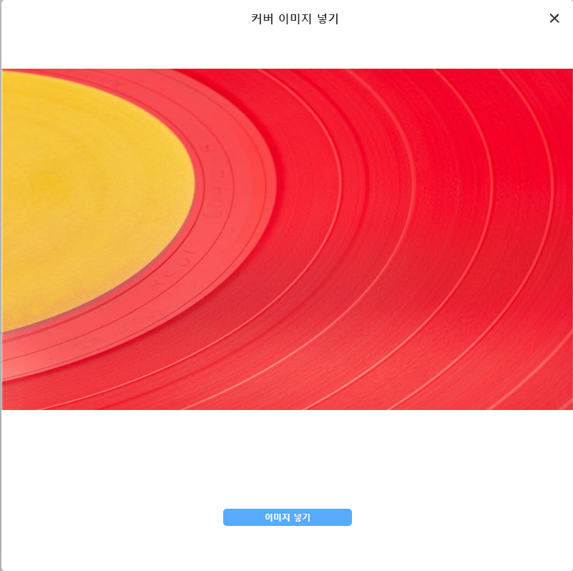

Slide 30
사진으로 얘기하다

Slide 36
5월 24일 수요일
4:39

Slide 37
5월 24일 수요일
4:39

Slide 38


Slide 40
THANK YOU

